Slide 1



КВИЗ-ВИКТОРИНА

Slide 2
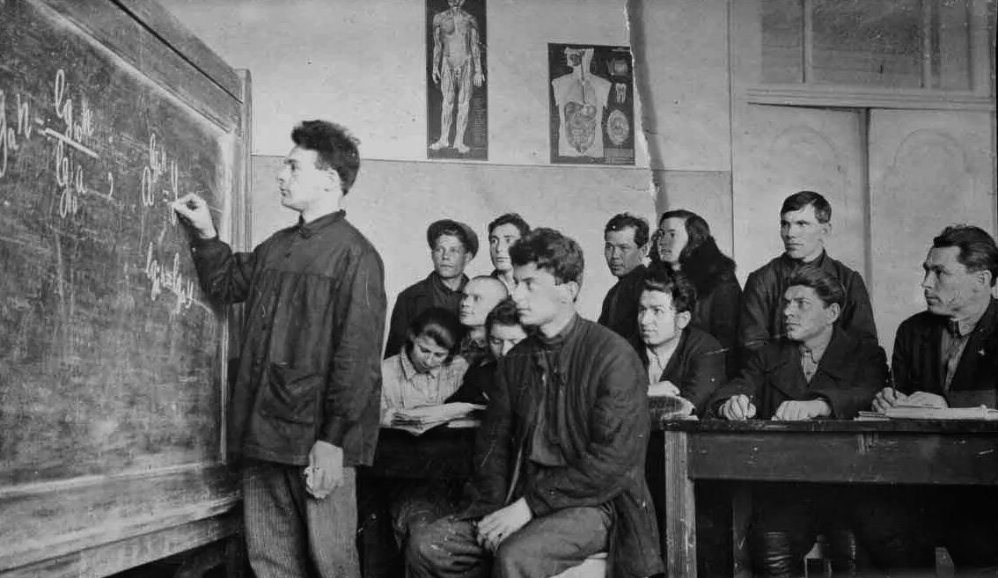
1 РАУНД
ИСТОРИЯ СПО

Slide 3

ВОПРОС 1
Когда в России началось развитие системы среднего профессионального образования?
A) В конце XIX века
Б) В начале XX века
В) После Октябрьской революции
Г) В послевоенные годы

Slide 4
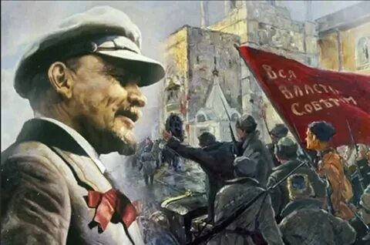
В) После Октябрьской революции

Slide 5
ВОПРОС 2
Какие факторы способствовали возникновению и развитию СПО в России?
A) Индустриализация страны
Б) Необходимость подготовки квалифицированных рабочих кадров
В) Развитие науки и техники
Г) Все вышеперечисленные

Slide 6
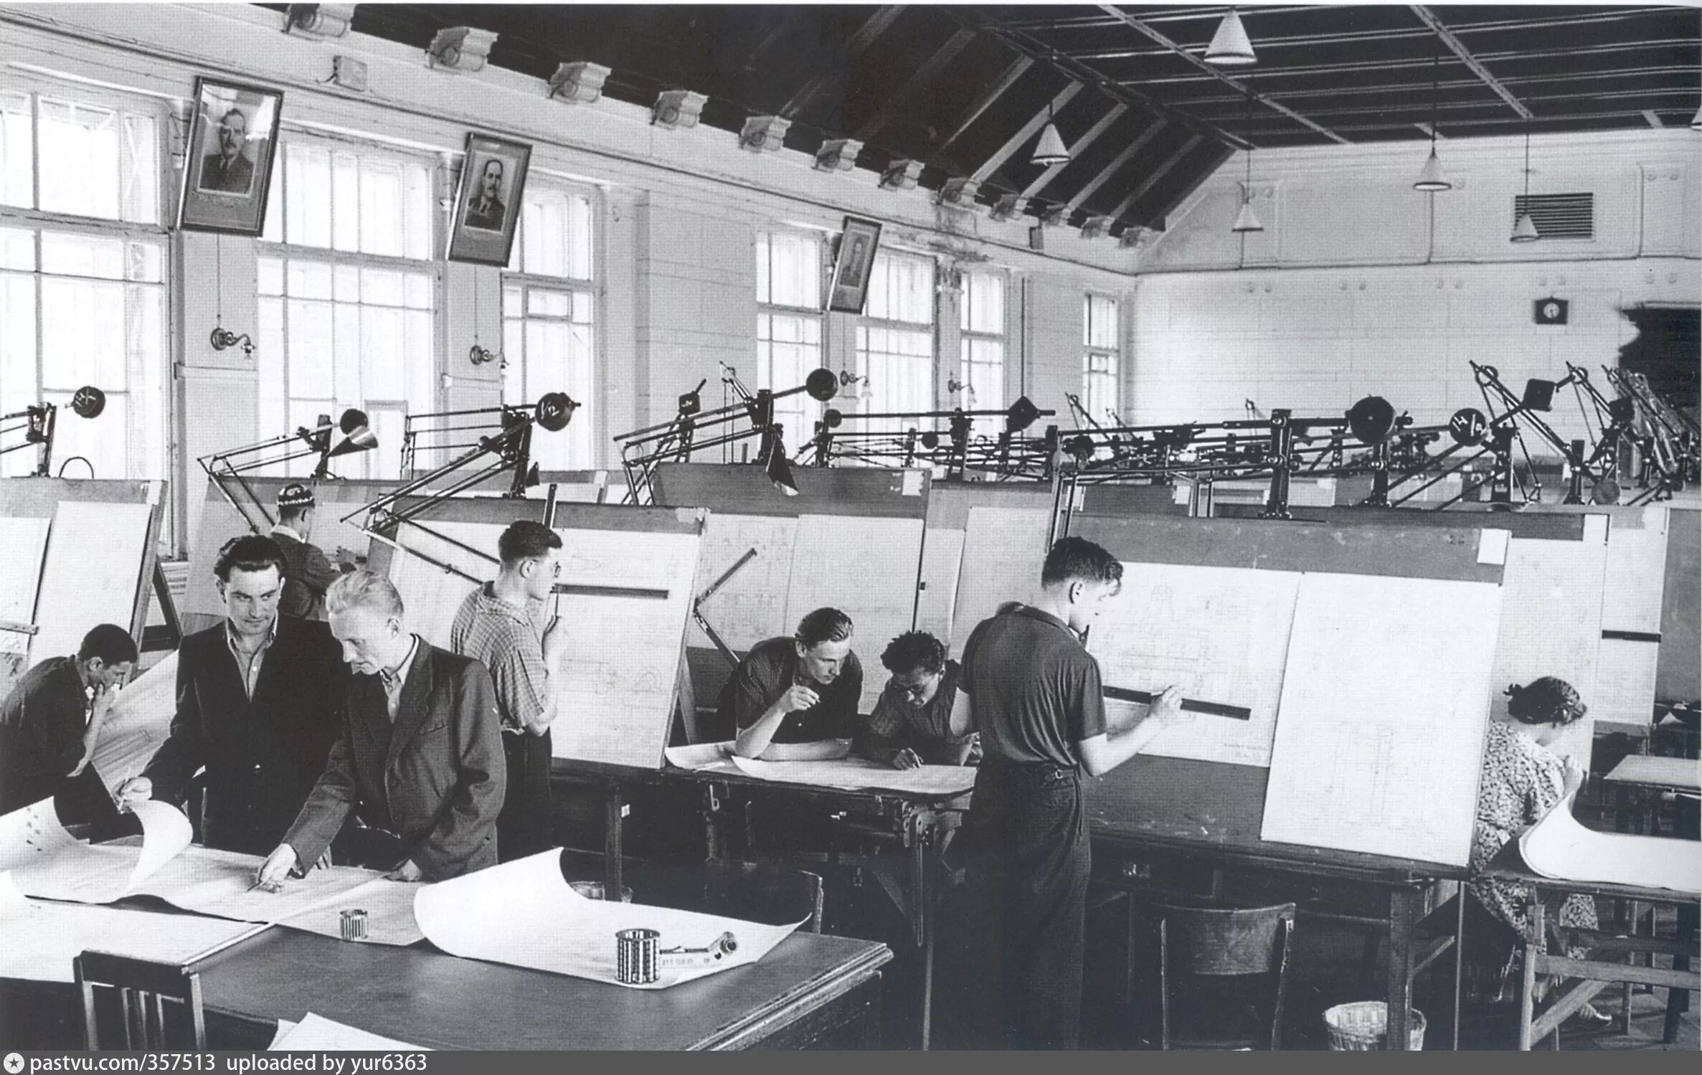
Г) Все вышеперечисленные

Slide 7
ВОПРОС 3
Какие первые учебные заведения среднего профессионального образования были открыты в России?
A) Техникумы
Б) Колледжи
В) Профессиональные училища
Г) Все вышеперечисленные

Slide 8
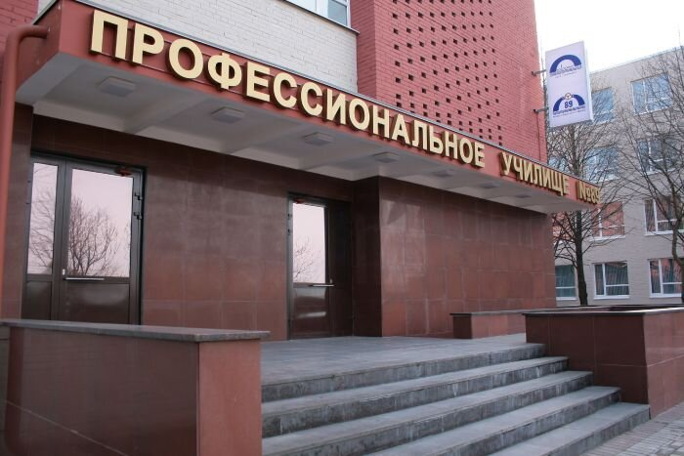
В) Профессиональные училища

Slide 9
ВОПРОС 4
Как менялась структура и содержание программ СПО в России на протяжении истории?
A) Расширялись программы обучения
Б) Углублялись специализации
В) Вводились новые дисциплины
Г) Все вышеперечисленные изменения происходили

Slide 10
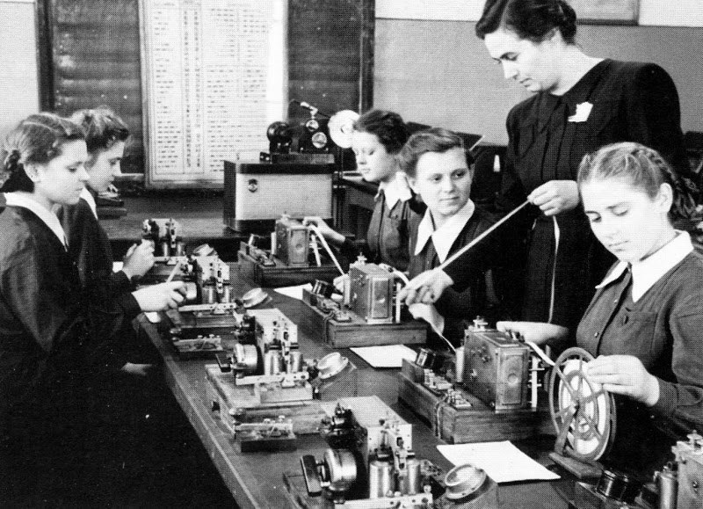
Г) Все вышеперечисленные изменения происходили

Slide 11
ВОПРОС 5
Какие известные личности внесли вклад в развитие СПО в России?
A) Д.И. Менделеев
Б) А.С. Попов
В) К.Э. Циолковский
Г) Все вышеперечисленные

Slide 12
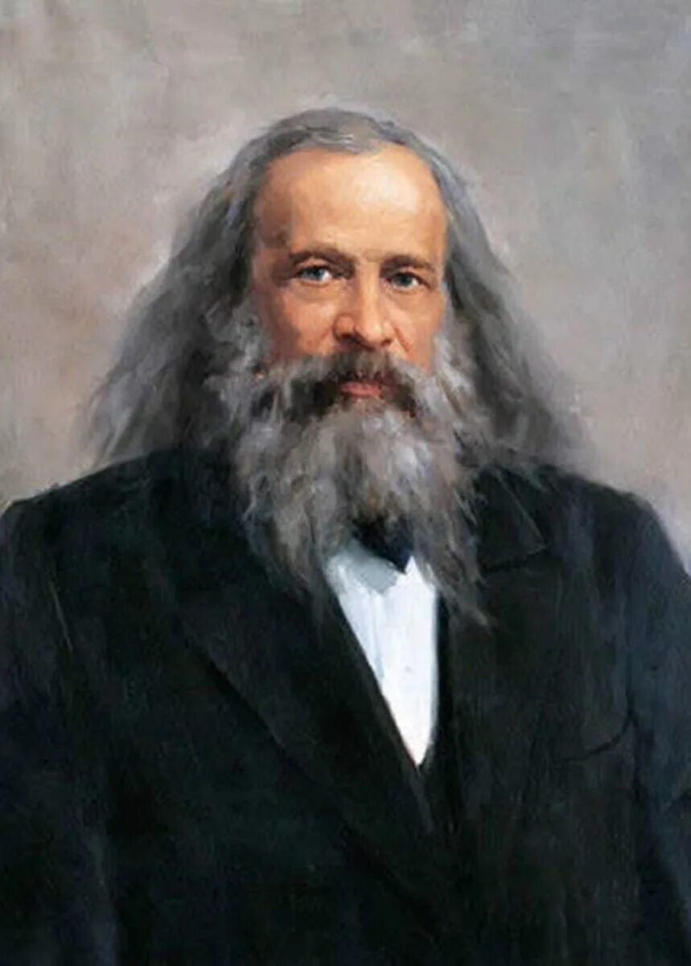
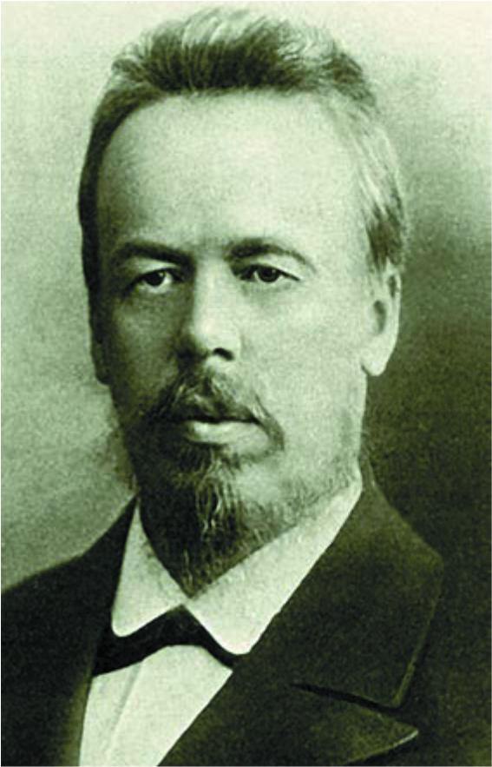
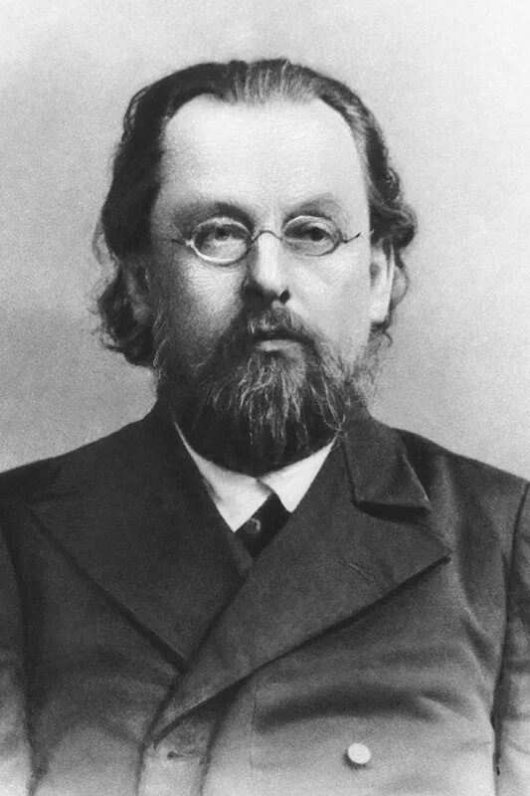
Г) Все вышеперечисленные

Slide 13
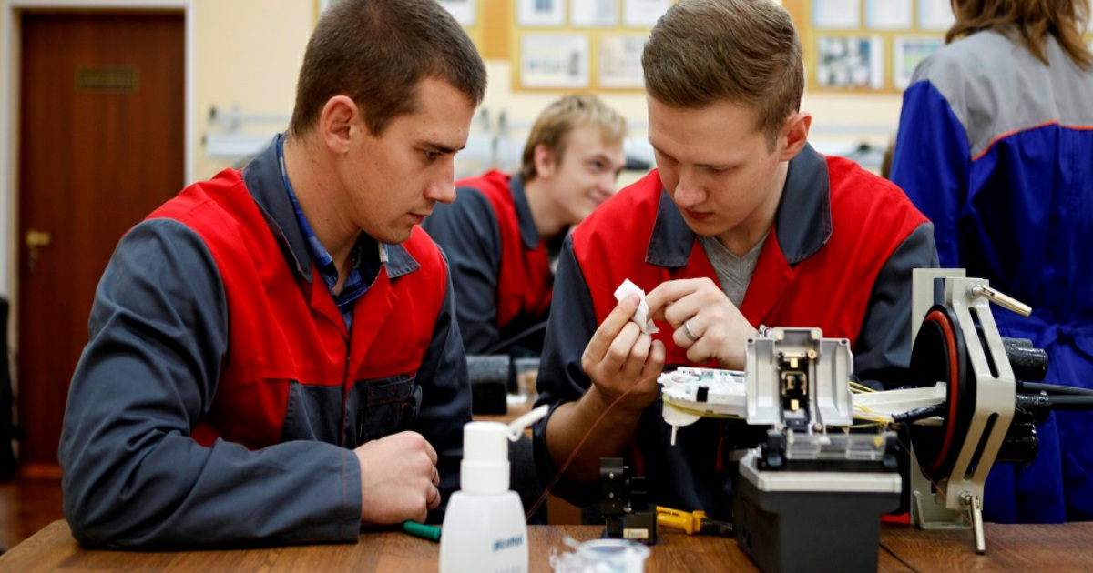
2 РАУНД
ОСОБЕННОСТИ СПО

Slide 14

ВОПРОС 1
Какова основная цель среднего профессионального образования (СПО)?
A) Подготовка высококвалифицированных специалистов для работы в различных отраслях экономики.
Б) Предоставление общего образования.
В) Подготовка специалистов для научной деятельности.
Г) Подготовка специалистов для работы в сфере искусства и культуры

Slide 15

A) Подготовка высококвалифицированных специалистов для работы в различных отраслях экономики.

Slide 16
ВОПРОС 2
Какие типы учебных заведений предлагают программы СПО?

Slide 17
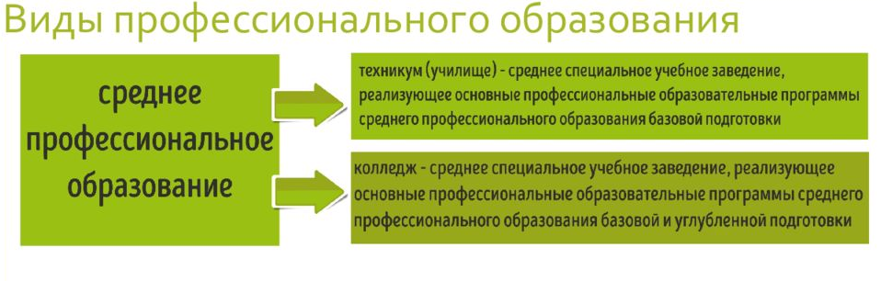
ТЕХНИКУМЫ И КОЛЛЕДЖЫ

Slide 18
ВОПРОС 3
Какие специальности НЕ доступны для получения в рамках программ СПО?
A) Технические специальности.
Б) Экономические специальности.
В) Гуманитарные специальности.
Г) Аналитические специальности.

Slide 19

Г) Аналитические специальности

Slide 20
ВОПРОС 4
Какие формы обучения предусмотрены в системе СПО?

Slide 21
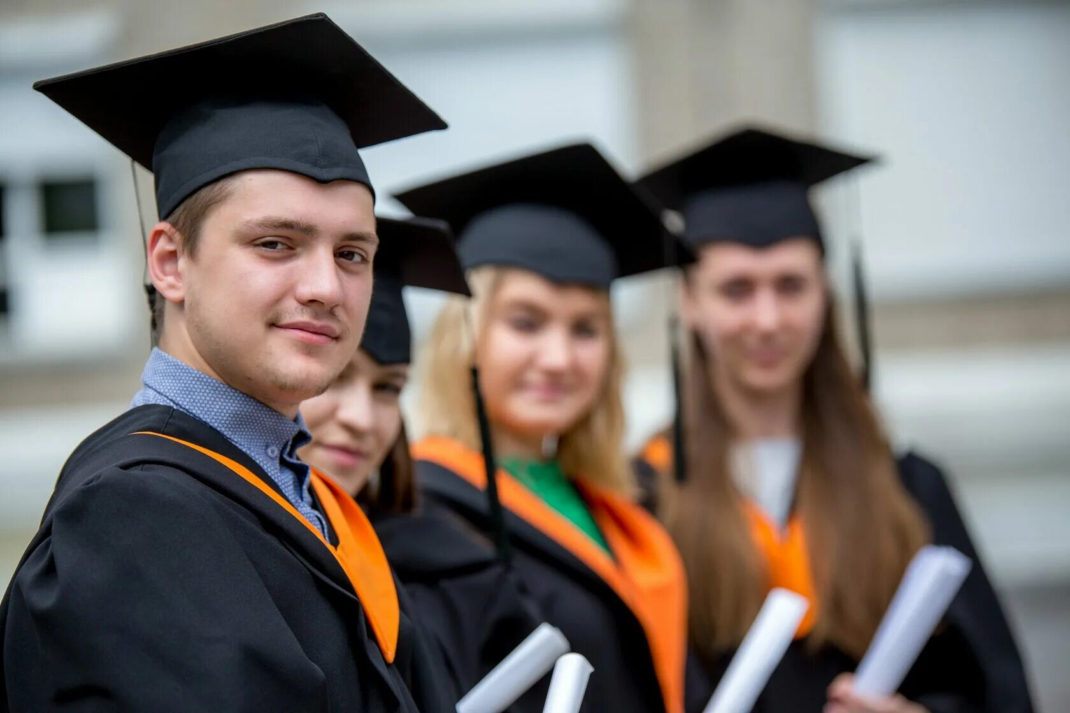
Очная, заочная, дистанционная

Slide 22
ВОПРОС 5
Назовите главный документ студента

Slide 23

Студенческий билет

Slide 24
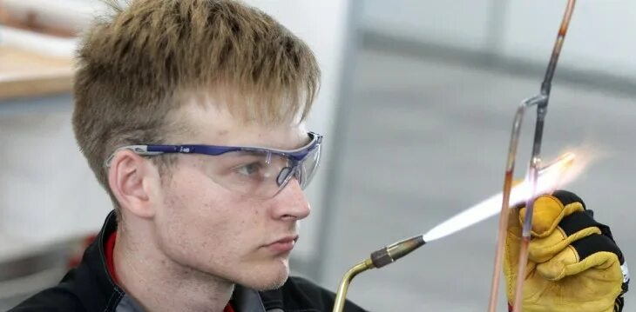
3 РАУНД
ИНТЕРЕСНЫЕ ФАКТЫ О СПО

Slide 25

ВОПРОС 1
Какой город считается родиной среднего профессионального образования в России?
A) Москва
Б) Санкт-Петербург
В) Казань
Г) Екатеринбург

Slide 26
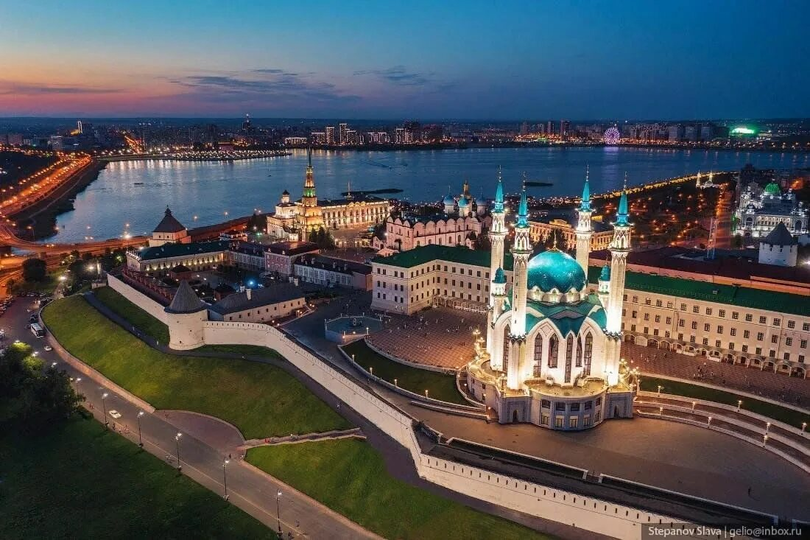
В) Казань

Slide 27
ВОПРОС 2
Кто из известных личностей получил среднее профессиональное образование?
A) Дмитрий Менделеев
Б) Александр Попов
В) Константин Циолковский
Г) Все вышеперечисленные

Slide 28
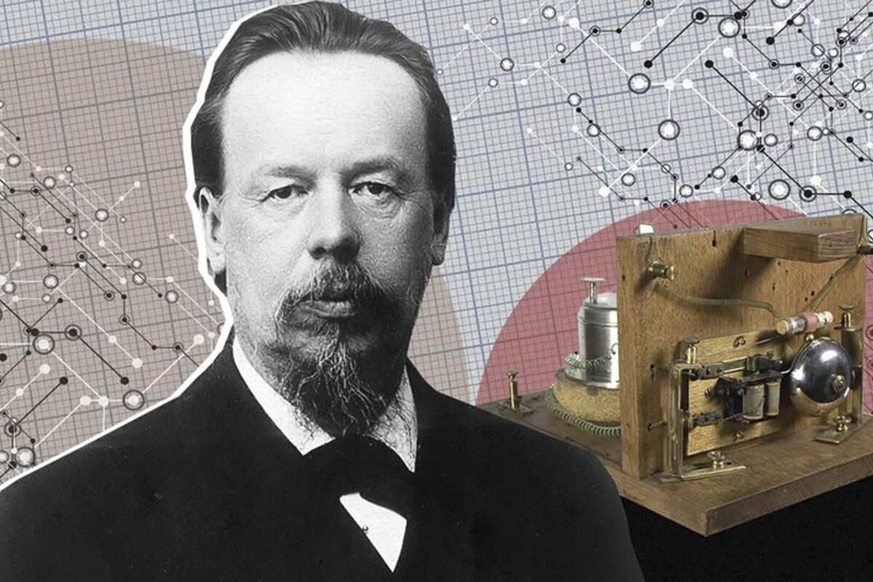
Б) Александр Попов

Slide 29
ВОПРОС 3
В каком году был открыт первый техникум в России?
A) 1880 год
Б) 1905 год
В) 1920 год
Г) 1945 год

Slide 30
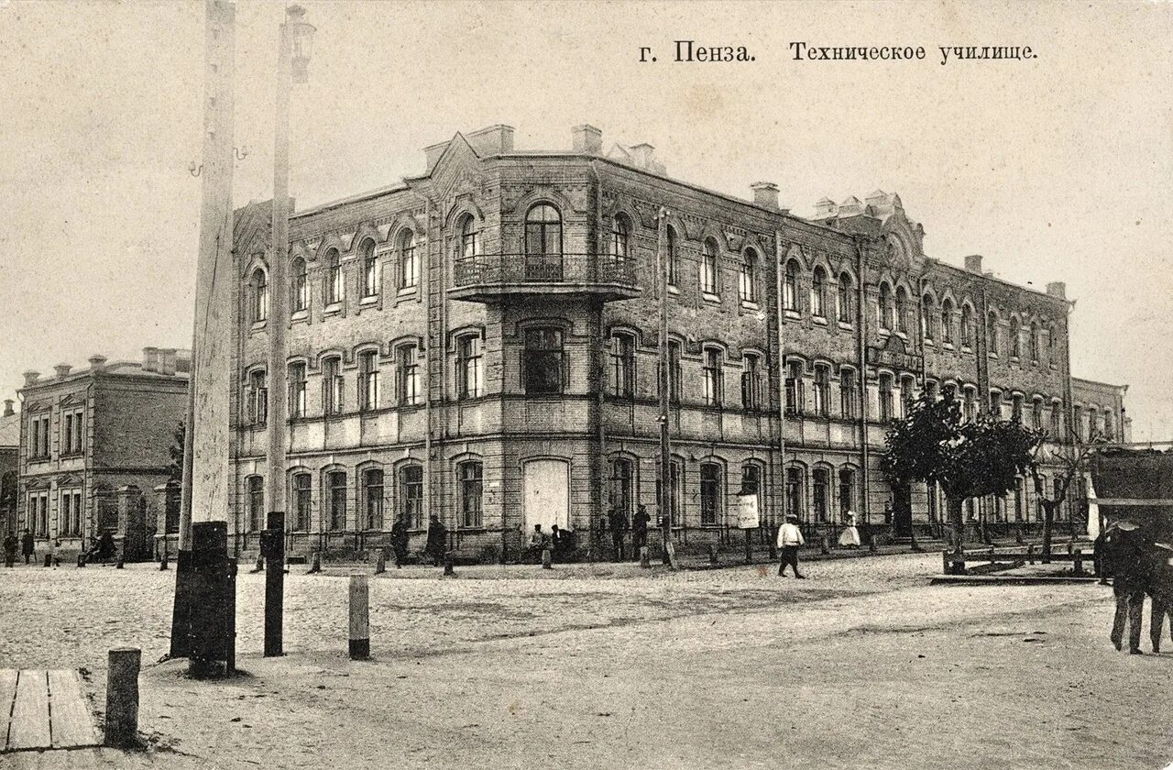
A) 1880 год

Slide 31
ВОПРОС 4
Какая специальность была самой популярной среди студентов СПО
в начале XX века?
A) Инженерно-технические специальности
Б) Медицинские специальности
В) Педагогические специальности
Г) Сельскохозяйственные специальности

Slide 32

В) Педагогические специальности

Slide 33
ВОПРОС 5
Какие известные личности внесли вклад в развитие СПО в России и за рубежом?
A) Генри Форд
Б) Альберт Эйнштейн
В) Стив Джобс
Г) Все вышеперечисленные

Slide 34
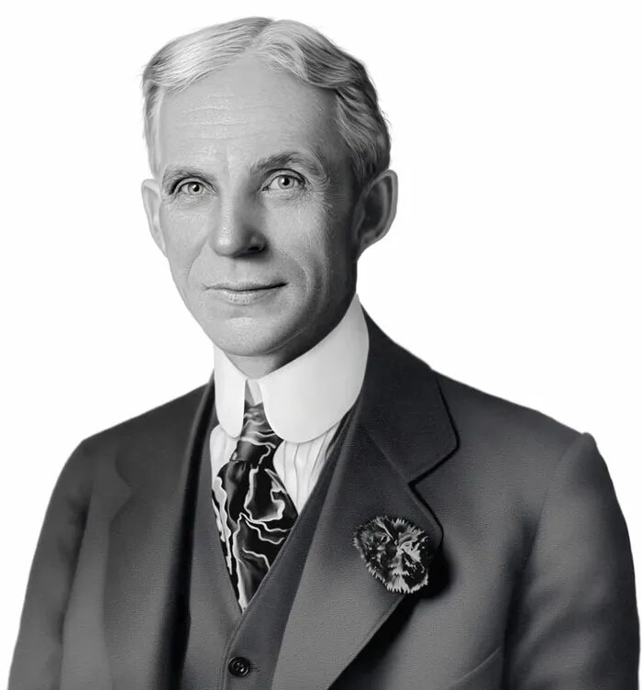
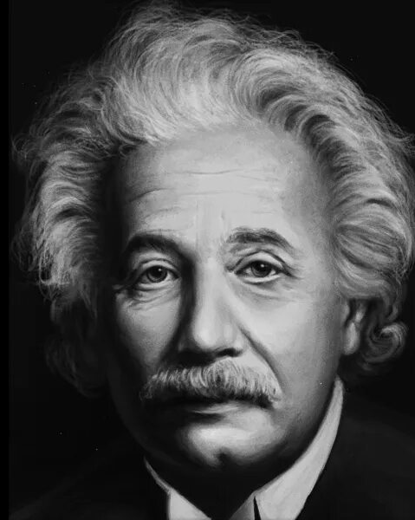
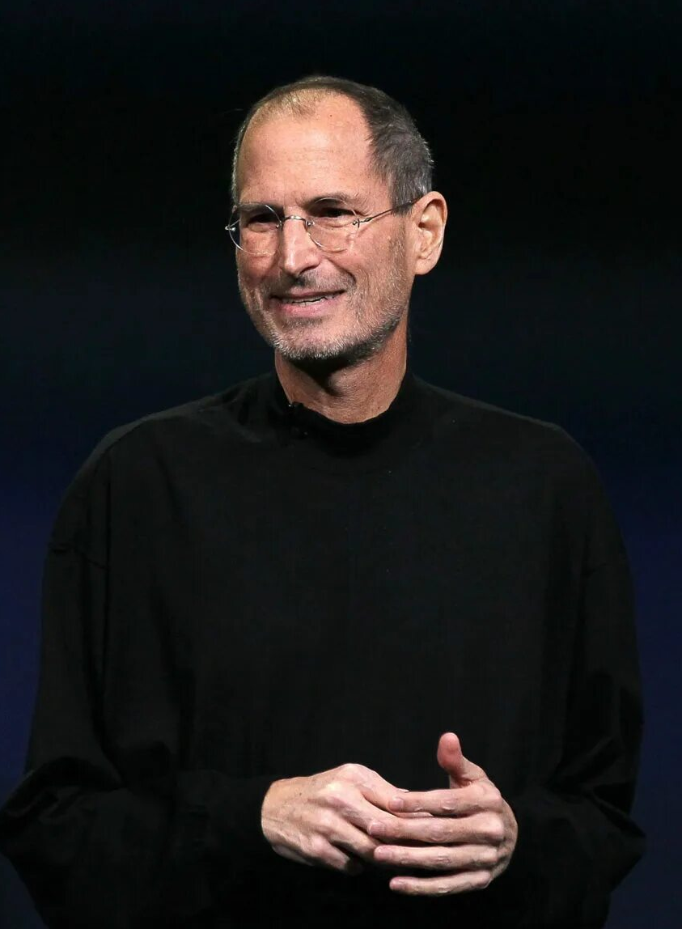
Г) Все вышеперечисленные

